Slide 1
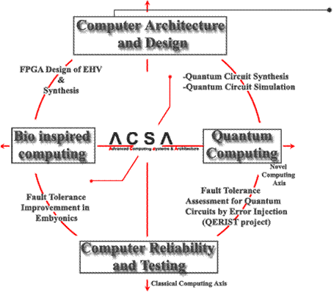
Calcul Reconfigurabil
S.l.dr.ing. Lucian Prodan – Curs 6

Slide 2
Despre ce vorbim ?
APLICAŢII
Procesarea imaginilor
Calcul tolerant la defecte
Procesarea în reţea
Procesarea DSP
✓
⇨

Slide 3
Network-Oriented Architectures
Network-on-Chip (NoC) paradigma a comunicatiei opusa celei bazate pe magistrala
Informatia circula pe baza unor mesaje rutate
NOA: schimbul de date intre PE se face in maniera NoC
Putine arhitecturi de FPGA implmentate
QuickSilver: FPGA-ul Adaptive Computing Machine (ACM) noduri eterogene cu dispunere ierarhica
Noduri de procesare eterogene (Processing Nodes)
Matrix Interconnect Network (MIN) omogena
System controller si interfete I/O

Slide 4
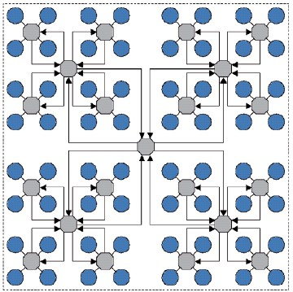
Network-Oriented Architectures
Structura ierarhica cu 64 de noduri
Componenta fiecarui nod:
Algorithmic engine
Node memory
Node wrapper
Algorithmic engine: exista 4 tipuri de noduri
Programmable Scalar Node (PSN) – arhitectura RISC pe 32 biti cu 32 registri de uz general
Adaptive Execution Node (AXN) – operatii aritmetice
Domain Bit Manipulation
External Memory Controller
(Courtesy C. Bobda)

Slide 5
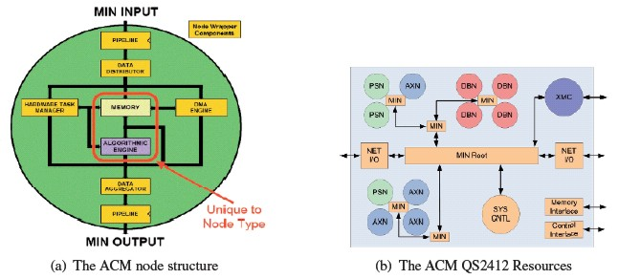
Network-Oriented Architectures
Structura MIN organizata ierarhic, la fiecare nivel continind structuri multiple MIN de nivel inferior
MIN root folosit pentru accesul si configurarea nodurilor exterioare
Comunicatia intre noduri via MIN cu ajutorul node wrapper
Servicii MIN: point-to-point dataflow streaming, real-time broadcasting, DMA si RAM access
Management: print intermediul unui system controller
Functii: task loading in a node’s ready-to-run queue for execution, static/dynamic communication channel setting
Orice nod poate fi configurat de system controller la run-time
(Courtesy C. Bobda)

Slide 6
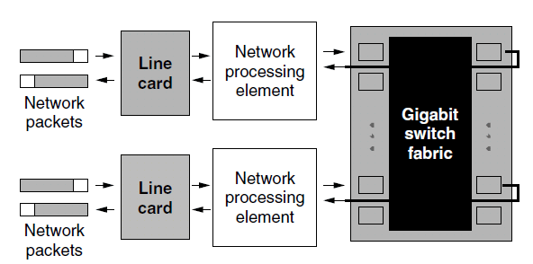
Procesarea în reţea
Elemente de procesare a datelor în reţea bazate pe ASIC sau custom silicon
Se găsesc între placa dereţea şi interconexiunile la porturi
Conţin sute sau chiar mii de circuite li automate pentru rutare, filtrare sau procesarea datagramelor
(Courtesy Hauck&DeHon)

Slide 7
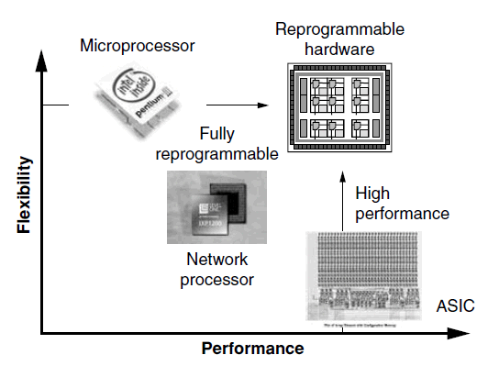
Procesarea în reţea
Sistemele SW prezintă flexibilitate maximă de procesare dar viteză limitată datorită naturii secvenţiale
ASIC/custom silicon oferă performanţă mult superioară dar cu costul inflexibilităţii de programare
(Courtesy Hauck&DeHon)

Slide 8
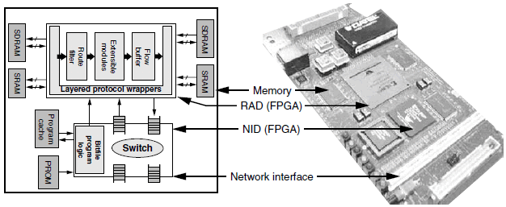
Procesarea în reţea
Identificarea adreselor IP pentru rutare
Scanare pentru detecţia unor tipare în pachet
Data queuing to provide quality of service (QoS)
Detecţia intruziunii şi atacului asupra reţelei
Prevenirea intruziunilor pentru oprirea atacurilor
Procesare semantică a datelor
Field-Programmable Port Extender (FPX) demonstrează că procesarea performantă a pachetelor de reţea cu FPGA este utilă şi practică
2 interfeţe secundare multi-Gigabit, 4 bancuri de memorie off-chip memory şi 2 FPGA-uri pentru 30 de aplicaţii
(Courtesy Hauck&DeHon)

Slide 9
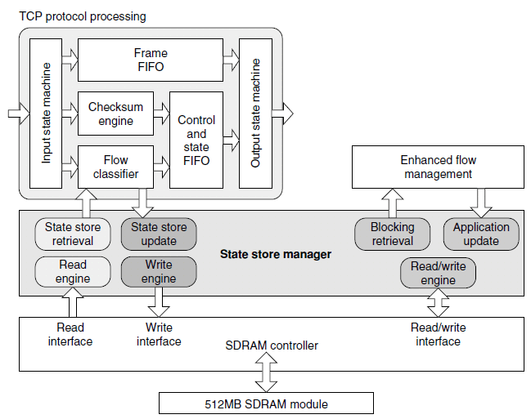
Procesarea în reţea
Diagrama unui procesor TCP-IP
(Courtesy Hauck&DeHon)

Slide 10
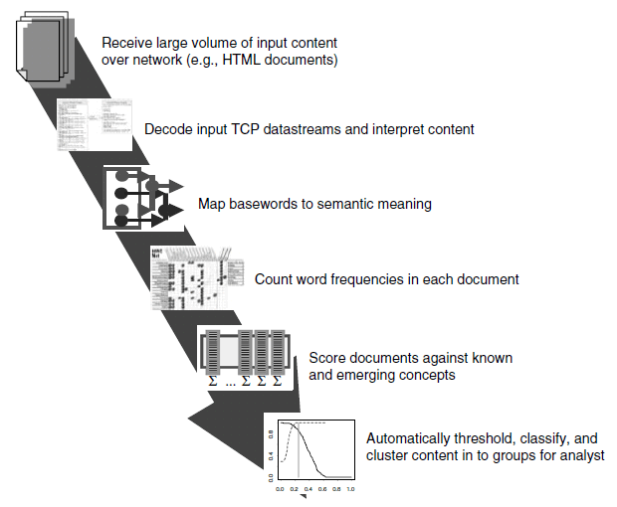
Procesarea în reţea
Nevoia de a căuta în documente multilingvistice
(Courtesy Hauck&DeHon)

Slide 11
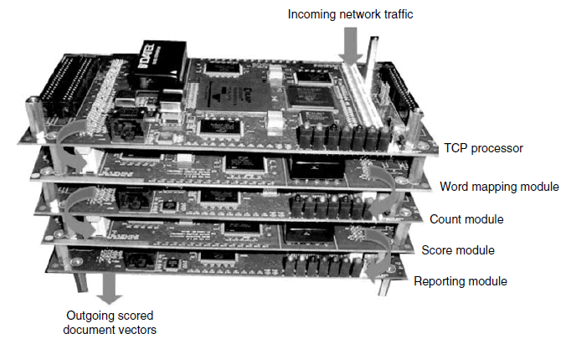
Procesarea în reţea
Implementarea procesării semantice
Reconfigurarea parţială permite operarea sistemului 24h
(Courtesy Hauck&DeHon)

Slide 12
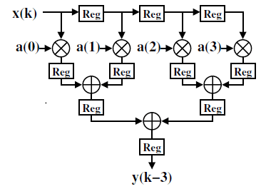
Procesarea DSP
Exemplu de aplicaţie DSP: răspuns impuls finit (FIR)
Un filtru FIR implementează ecuaţia:
Implementare simplă:
Implementare cu pipeline:
(Courtesy Gockhale&Graham)

Slide 13
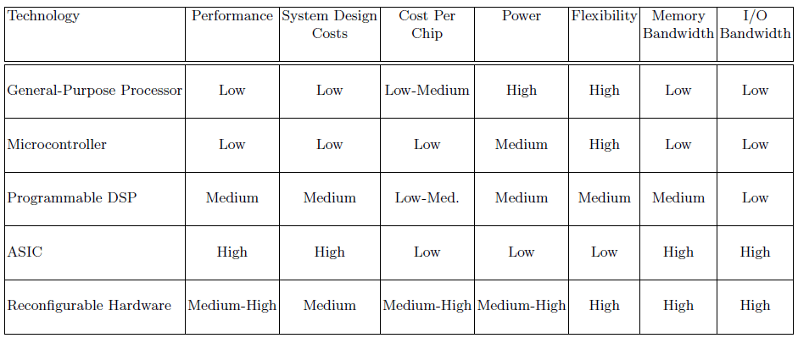
Procesarea DSP
(Courtesy Gockhale&Graham)

Slide 14
Beamforming
Reprezintă o filtrare spaţială a informaţiilor de la senzori pentru a identifica direcţia unui semnal
Poate amplifica semnale de pe o direcţie faţă de alte semnale
Semnalele identice sînt în fază
Aplicaţii:
Sonar
Radar
Telecomunicaţii wireless
Software radio

Slide 15
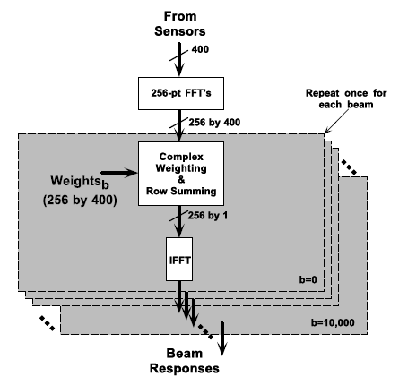
Sonar
10,000 semnale
Buffer de 256 de eşantioane pentru istoric, pentru fiecare senzor
400 de senzori
2KHz frecvenţă de eşantionare
16x10⁹ operaţii
Implementare cu FPGA de 6-12 ori mai rapidă decît cele cu DSP
(Courtesy Gockhale&Graham)

Slide 16
Software Radio
De la sfârşitul anilor ’90 una dintre cele mai semnificative aplicaţii DSP
Funcţionalitate modificată prin reconfigurări SW-HW
Multifuncţionalitate: acelaşi dispozitiv pentru Bluetooth şi wireless
Mobilitate: acelaşi dispozitiv în toate reţelele de telecomunicații mobile (inclusiv cele militare)
Eficiență maximă, upgrade și fabricare facile: un singur dispozitiv HW
Timpi de reconfigurare mici (<0.2s): fara apeluri refuzate
(Courtesy Gockhale&Graham)

Slide 17
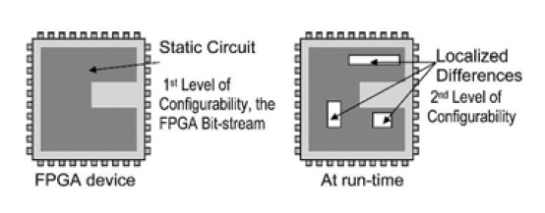
Automatic Target Recognition
ATR - aplicație template matching, FPGA cu resurse limitate
Synthetic aperture RADAR (Sandia National Labs): 5700 templates pentru fiecare țintă
Mojave System folosește Xilinx XC4013 cu reconfigurare parțială (30ms)
Îmbunătățire de 2-10 ori față de sistemele echivalente cu ASIC
Sandia ATR bazat pe Xilinx XC6200 la 13.2 MHz mai performant decit un HP 770 la 110 MHz cu 2 ordine de mărime
(Courtesy Gockhale&Graham)

Slide 18
Vă mulţumesc!

